Slide 1

Radio Russia
TEAM 101
Amber Nobel
Gijs Beerens
Jan Peters

Slide 2
Inhoud
Radio Russia
State space
Methods / Algoritmes
Greedy
Constructive
Iterative
Resultaten
Vergelijking
Conclusie

Slide 3
Radio Russia

Slide 4
Radio Russia
Elementen
Landen:
Oekraïne
VS
China
Rusland
Zenders: A t/m G met eigen kosten
Vier kosten schema’s voor zenders.

Slide 5
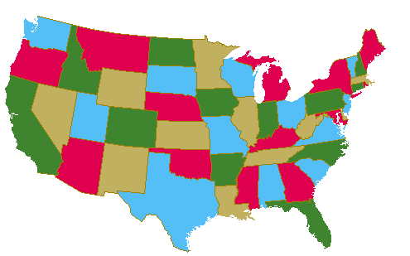
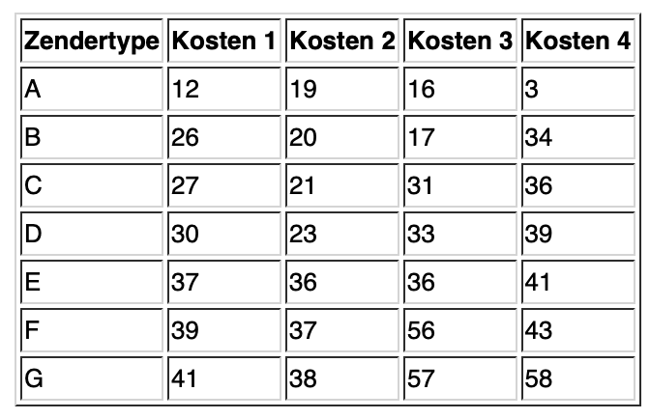
Radio Russia
Opdracht:
Plaats in elk land in alle provincies een zendertype Aan elkaar grenzende provincies mogen niet dezelfde zender hebben
Onderdelen:
Gebruik zo min mogelijk zendertypes
Zendergebruik zo gelijk mogelijk verdeeld
Minimaliseer de totale kosten
Kijk per land wat het voordeligste kostenschema is

Slide 6
Radio Russia
Advanced:
Elke zender wordt bij het volgende gebruik 10% goedkoper.
→ Vind de goedkoopste oplossing

Slide 7
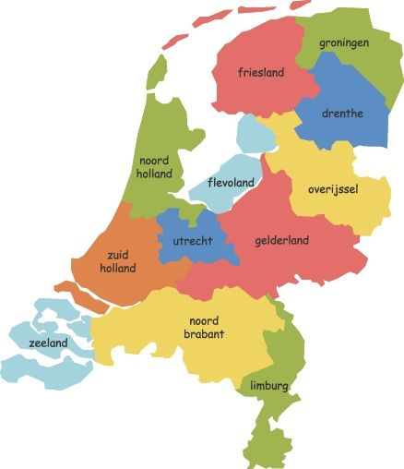
Datastructuur
Provincie | Buren
Noord-Holland | Zuid-Holland, Utrecht, Flevoland, Friesland
Zuid-Holland | Noord-Holland, Zeeland, Utrecht, Gelderland, Noord-Brabant
Zeeland | Zuid-Holland, Noord-Brabant
Groningen | Friesland, Drenthe
Friesland | Flevoland, Overijssel, Drenthe, Groningen, Noord-Holland
Drenthe | Groningen, Friesland, Overijssel
Gelderland | Overijssel, Flevoland, Utrecht, Limburg, Noord-Brabant, Zuid-Holland
Utrecht | Noord-Holland, Zuid-Holland, Gelderland, Flevoland
Noord-Brabant | Zeeland, Zuid-Holland, Gelderland, Limburg
Limburg | Gelderland, Noord-Brabant
Flevoland | Noord-Holland, Utrecht, Gelderland, Overijssel, Friesland
Overijssel | Drenthe, Friesland, Flevoland, Gelderland

Slide 8
State space

Slide 9
State space
Onder relaxte constraints (buren mogen gelijke zenders hebben)
Aantal zenders tot de macht aantal provincies:
Oekraïne: 7 ^ 24
Rusland: 7 ^ 82
VS: 7 ^ 50
China: 32^7

Slide 10
State space
Objective functions:
Minimaal benodigd aantal zenders bepaald door twee zaken:
Maximaal gelijktijdig aan elkaar grenzende provincies (clusters)
Gemiddeld aantal buren per provincie (bron: vierkleurenstelling)
→ volgens vierkleurenstelling nooit meer dan vier kleuren/zenders nodig!

Slide 11
State space
Objective functions:
Maximale omvang clusters
Oekraïne: 3
Verenigde Staten: 4
Rusland: 3
China: 3
Gemiddeld aantal buren per province:
Oekraïne: 4.25
Verenigde Staten: 4.4
Rusland: 4.5
China: 3.9

Slide 12
State space
Objective functions:
Kosten onder relaxte constraints
Upper (duurste zender in elke provincie):
Oekraïne: 1392 Verenigde Staten: 2900 Rusland: 4698 China: 1972
Lower (goedkoopste zender in elke provincie):
Oekraïne: 72 Verenigde Staten: 150 Rusland: 243 China: 102

Slide 13
Methodes/
Algoritmes
Iterative/Greedy/Constructive

Slide 14
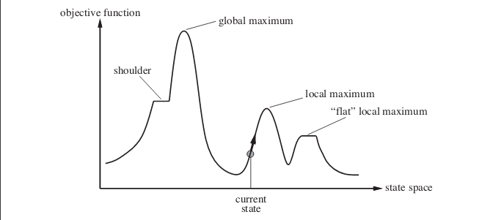
Iterative - Hill Climber
Gebruikt een uitkomst met zenders
Mag N keer de kaart bekijken en veranderingen doorvoeren
Functie herhaald bij vinden betere uitkomst
Stopt als geen betere toestand wordt gevonden

Slide 15
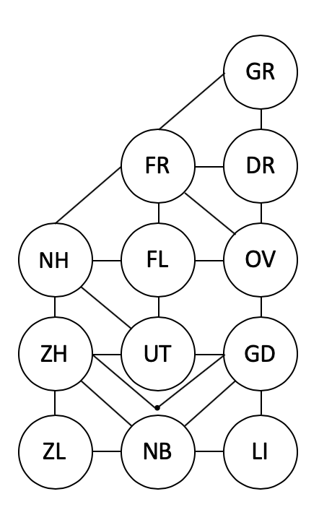
Greedy - Welsh Powell
Provincie | Verbindingen
GD | 6
ZH | 5
FL | 5
FR | 5
UT | 4
NH | 4
NB | 4
OV | 4
DR | 3
GR | 2
ZL | 2
LI | 2

Slide 16
Greedy - Welsh Powell
Provincie | Verbindingen
GD | 6
ZH | 5
FL | 5
FR | 5
UT | 4
NH | 4
NB | 4
OV | 4
DR | 3
GR | 2
ZL | 2
LI | 2

Slide 17
Greedy - Welsh Powell
Provincie | Verbindingen
GD | 6
ZH | 5
FL | 5
FR | 5
UT | 4
NH | 4
NB | 4
OV | 4
DR | 3
GR | 2
ZL | 2
LI | 2

Slide 18
Greedy - Welsh Powell
Provincie | Verbindingen
GD | 6
ZH | 5
FL | 5
FR | 5
UT | 4
NH | 4
NB | 4
OV | 4
DR | 3
GR | 2
ZL | 2
LI | 2

Slide 19
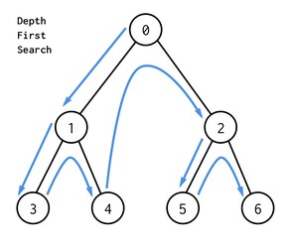
Constructive - Depth First
Neemt provincies als nodes
Zoekt doelgericht naar gelijke varianties
Of plaatst zenders met lage kosten
Notes:
Zoekt doelgericht
Goed in vinden van gelijke varianties
Door de 7 zendertypen is het vinden van een oplossing vrijwel altijd mogelijk
Nadeel
Kan niet goed de minimale oplossing vinden in het geval van meerdere oplossingen

Slide 20
Resultaten

Slide 21
Voordeligste kostenschema
Depth-first 100.000 iteraties gedraaid
In èlke uitkomst voor elk land was kostenschema 2 het voordeligst!

Slide 22
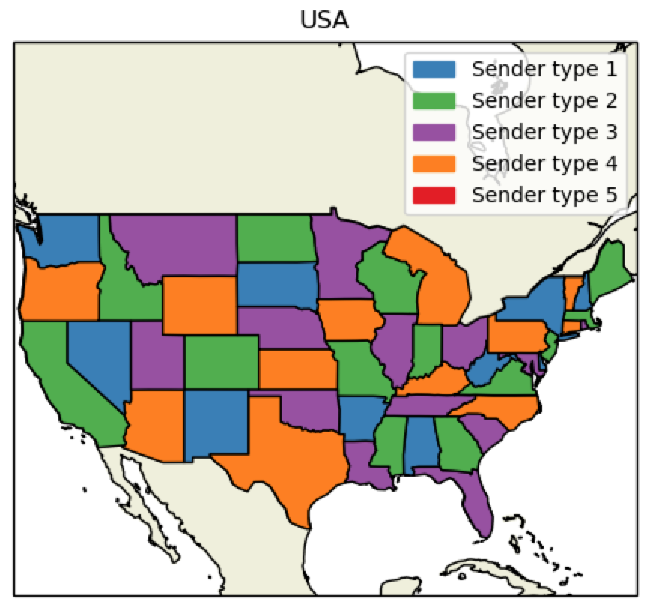
Vier zender oplossing VS

Slide 23
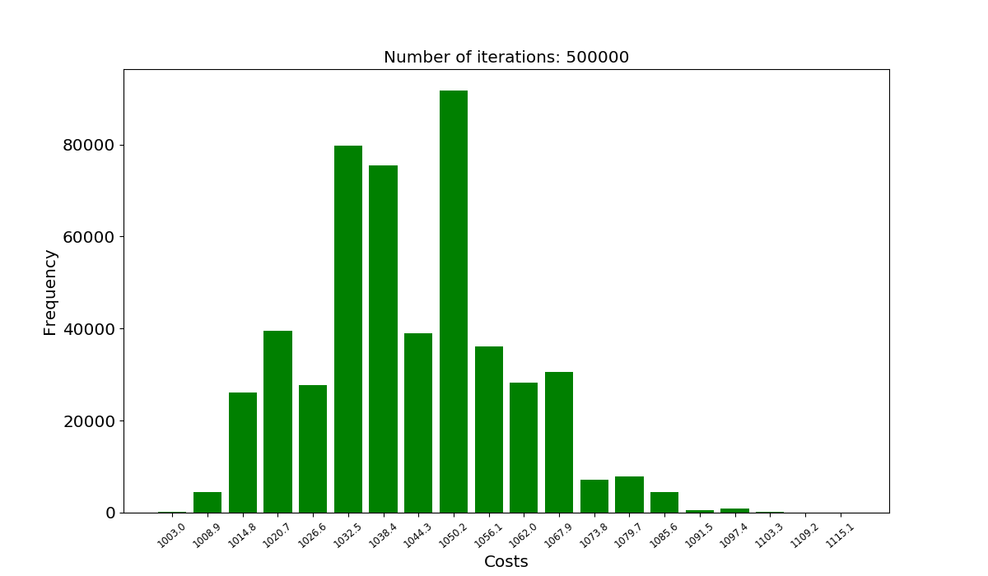
Depth First - costs (USA)

Slide 24
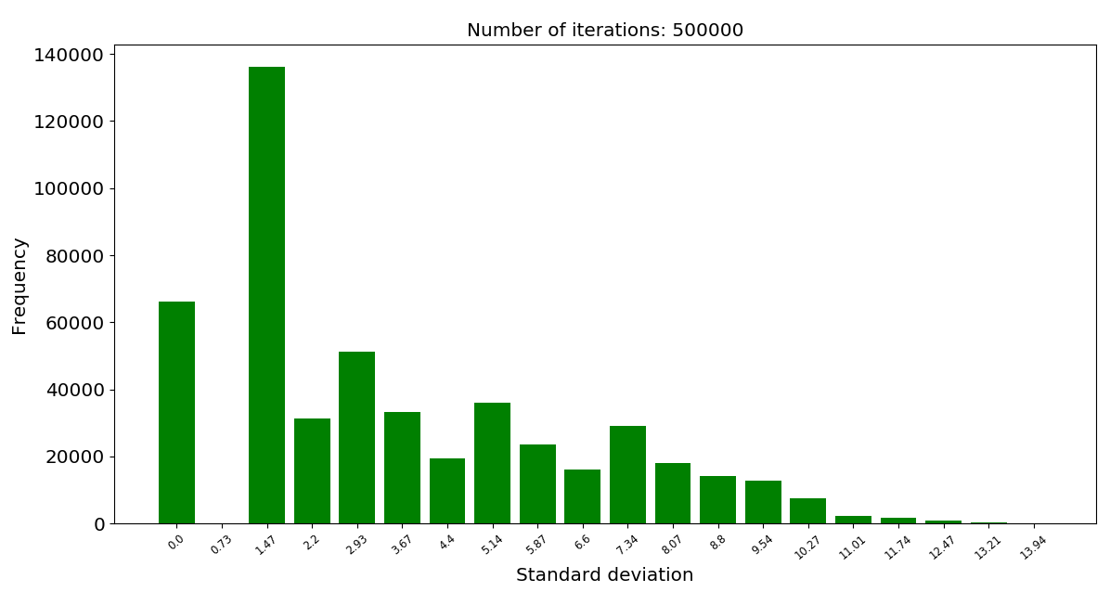
Depth First - standard deviation (USA)

Slide 25
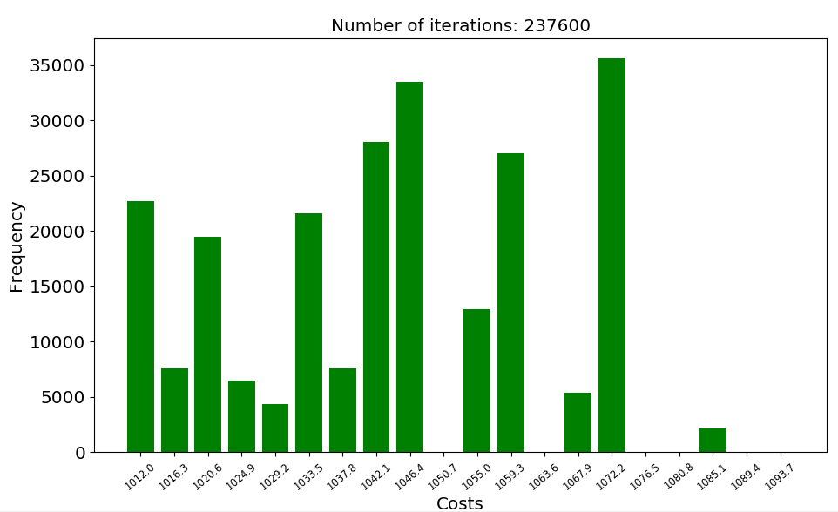
Welsh Powell - costs (USA)

Slide 26
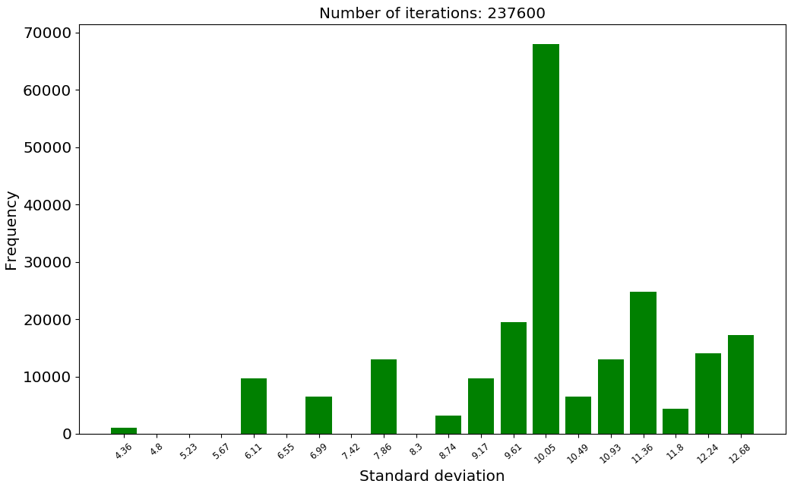
DF - advanced costs (USA)

Slide 27
Conclusie

Slide 28
Conclusie
Niet de beste oplossing gevonden
Simpele heuristieken in het plaatsen van zenders verbeteren de uitkomsten aanzienlijk
Plaats zenders op basis van usage voor gelijke verdeling
Plaats goedkope zenders eerst voor goedkope uitkomst
Complexiteit bemoeilijkt gebruik hill climber (een aanpassing heeft effect door de hele kaart heen)
Wellsh Powell hoge consistentie in kosten gebruik, maar verslagen door DF m.b.v. heuristiek

Slide 29
…...

Slide 30
Appendix
Visuele weergave 31 - 32
China resultaten 33 - 44
DP cost 34
DP sd 35
WP cost 36
WP advanced L.C. 37
WP advanced L.V. 38
UKR resultaten 45 - 50
DP cost 46
DP sd 47
WP cost 48
WP advanced L.C. 49
WP advanced L.V. 50
Russia resultaten 51 - 56
DP costs 52
DP sd 53
WP cost 54
WP advanced L.C. 55
WP advanced L.V. 56

Slide 31
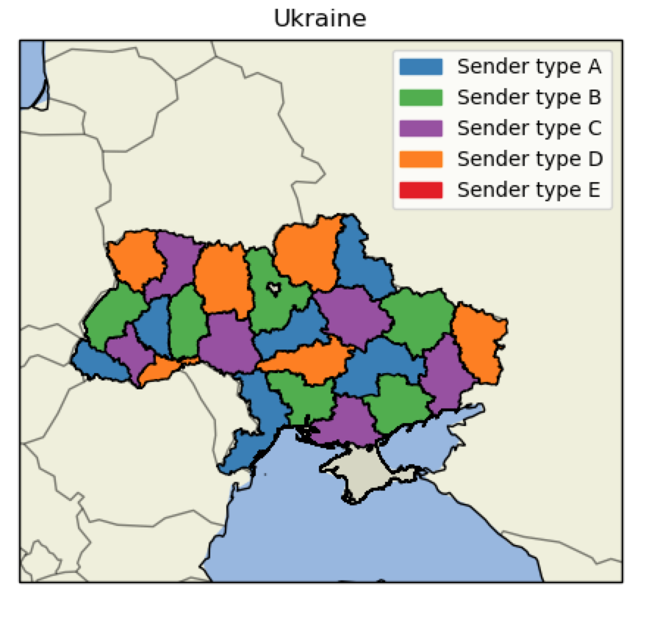
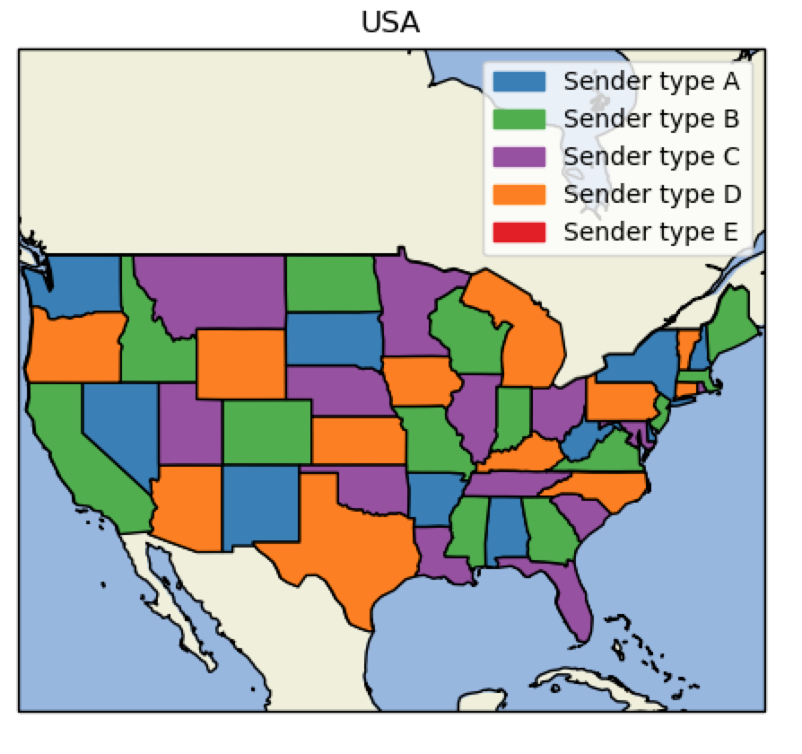
Visuele weergave

Slide 32
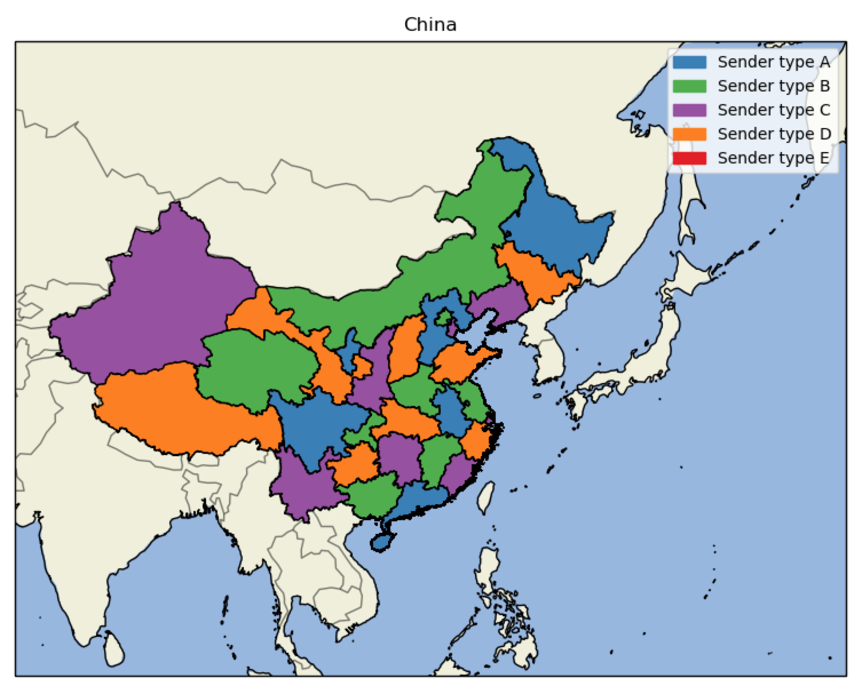
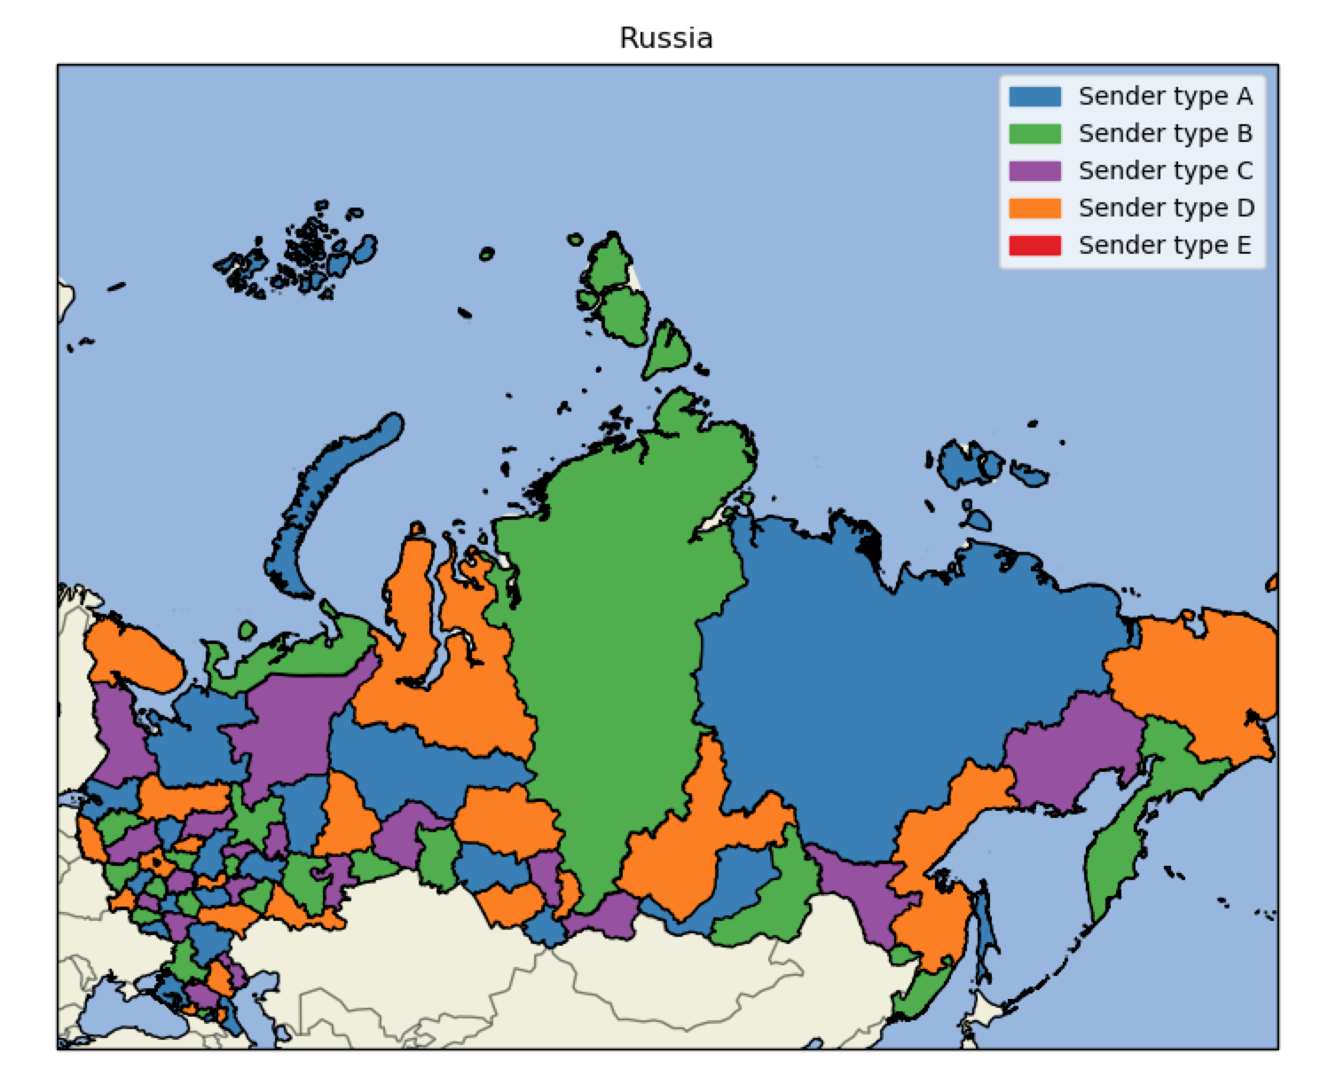
Visuele weergave

Slide 33
China resultaten

Slide 34
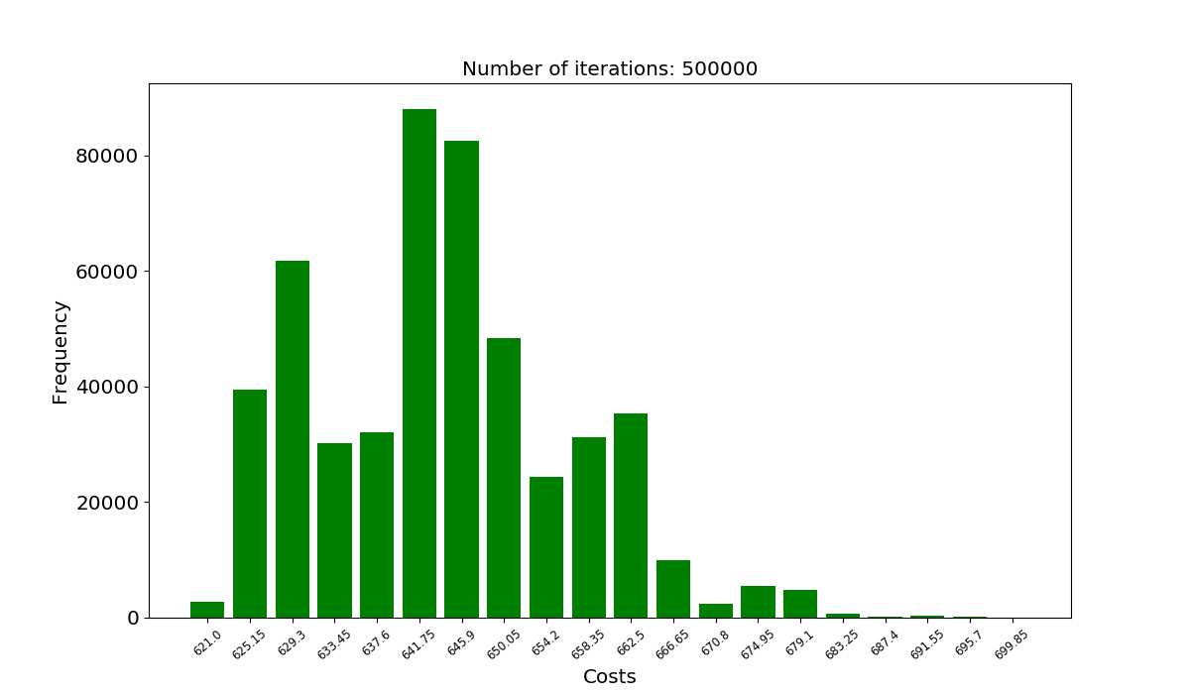
Depth First - costs (China)

Slide 35
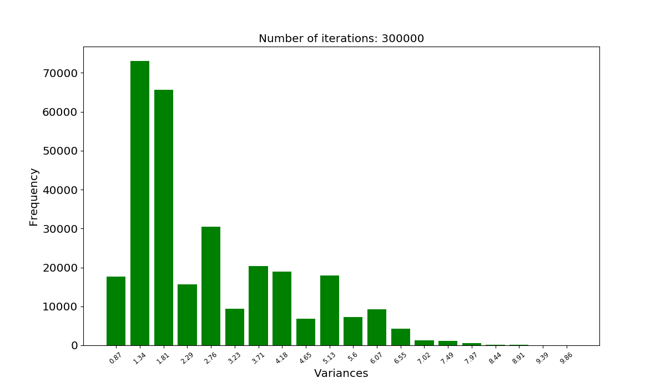
Depth First - standard deviation (China)

Slide 36
Welsh Powell - costs (China)

Slide 37
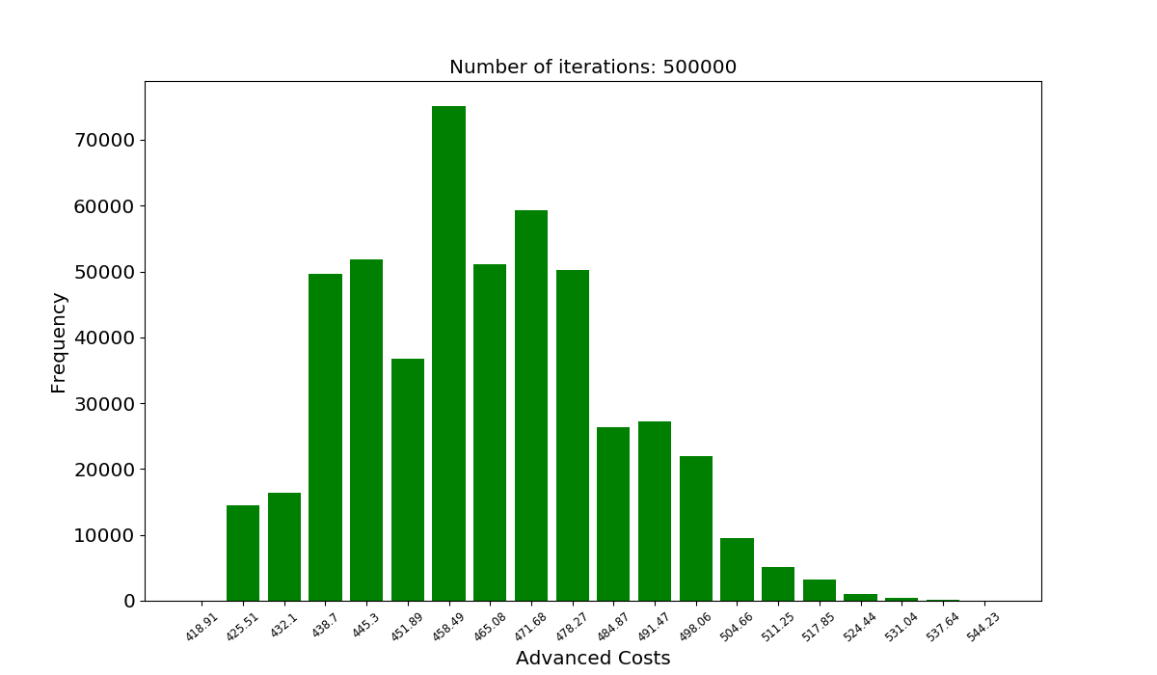
Welsh Powell - advanced costs L.C.(China)

Slide 38
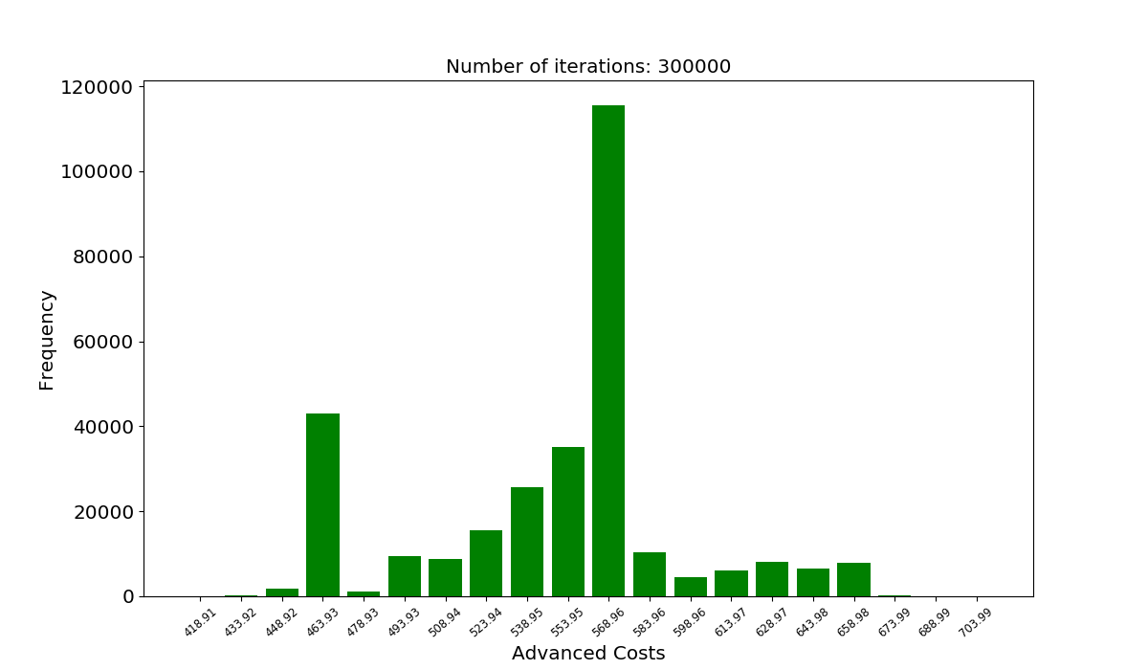
DF - advanced costs L.V.(China)

Slide 39
China resultaten

Slide 40
Depth First - costs (China)

Slide 41
Depth First - standard deviation (China)

Slide 42
Welsh Powell - costs (China)

Slide 43
DF - advanced costs L.C.(China)

Slide 44
DF - advanced costs L.V.(China)

Slide 45
Oekraine resultaten

Slide 46
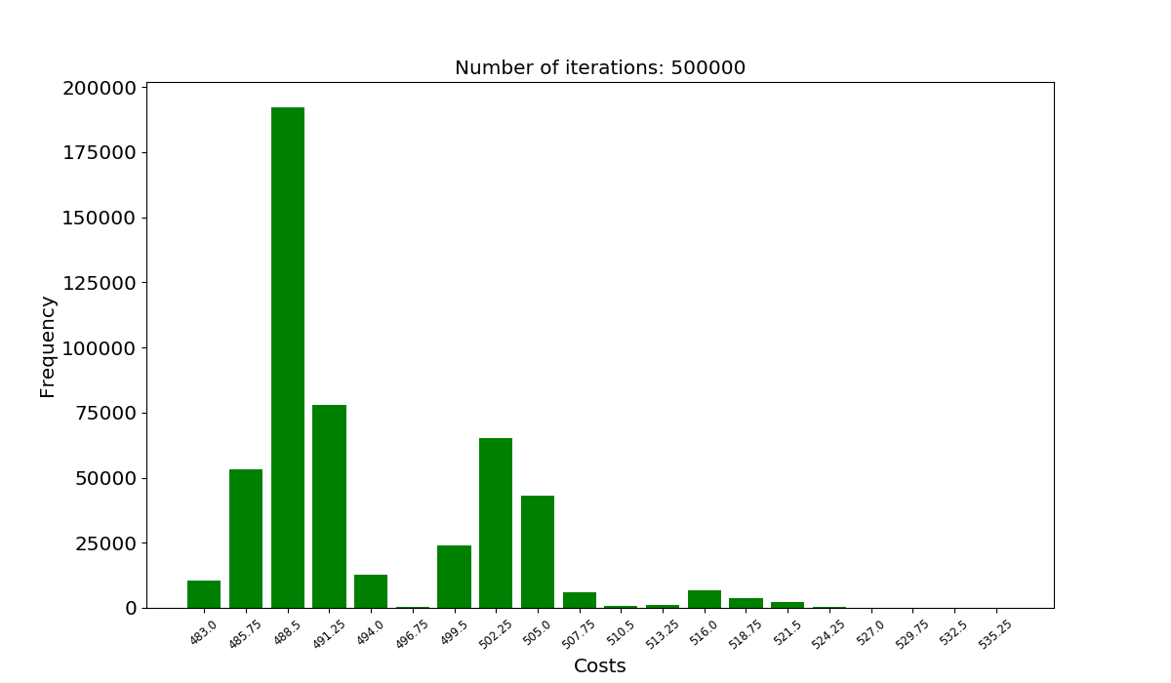
Depth First - costs (Oekraine)

Slide 47
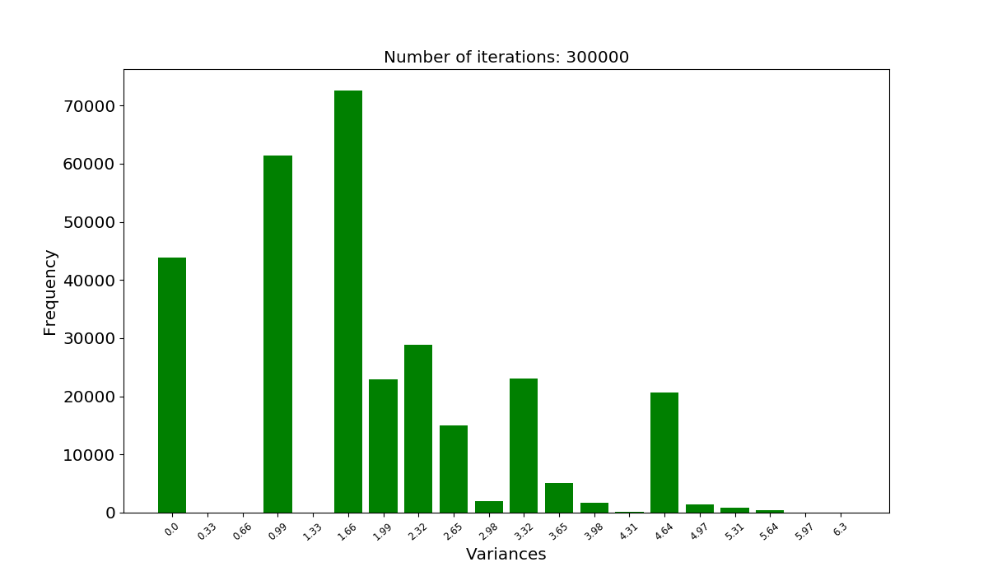
Depth First - standard deviation (Oekraine)

Slide 48
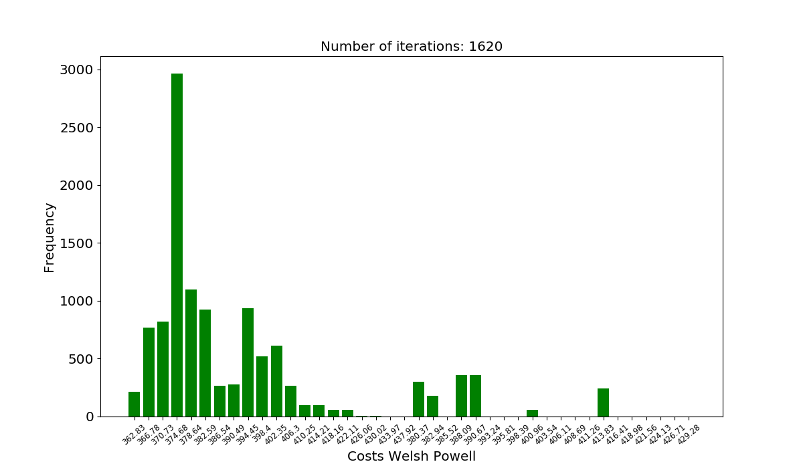
Welsh Powell - costs (Oekraine)

Slide 49
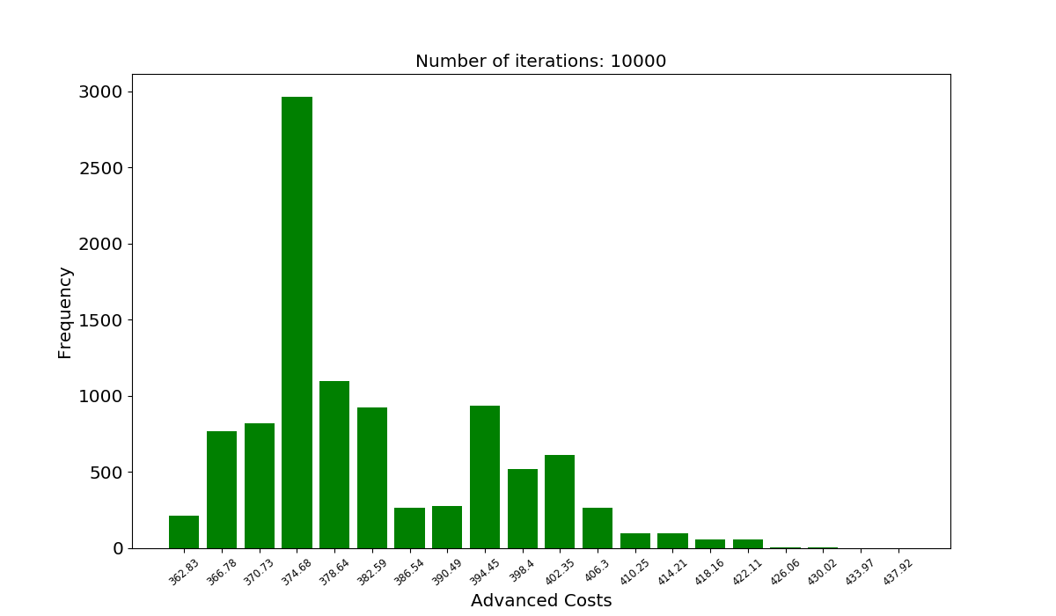
DF - advanced costs L.C.(Oekraine)

Slide 50
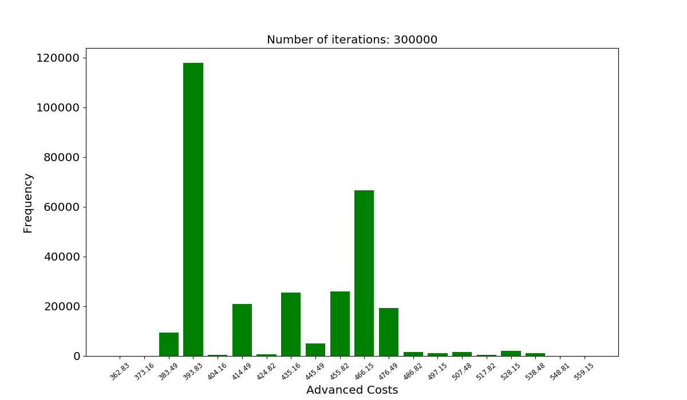
DF - advanced costs L.V.(Oekraine)

Slide 51
Rusland resultaten

Slide 52
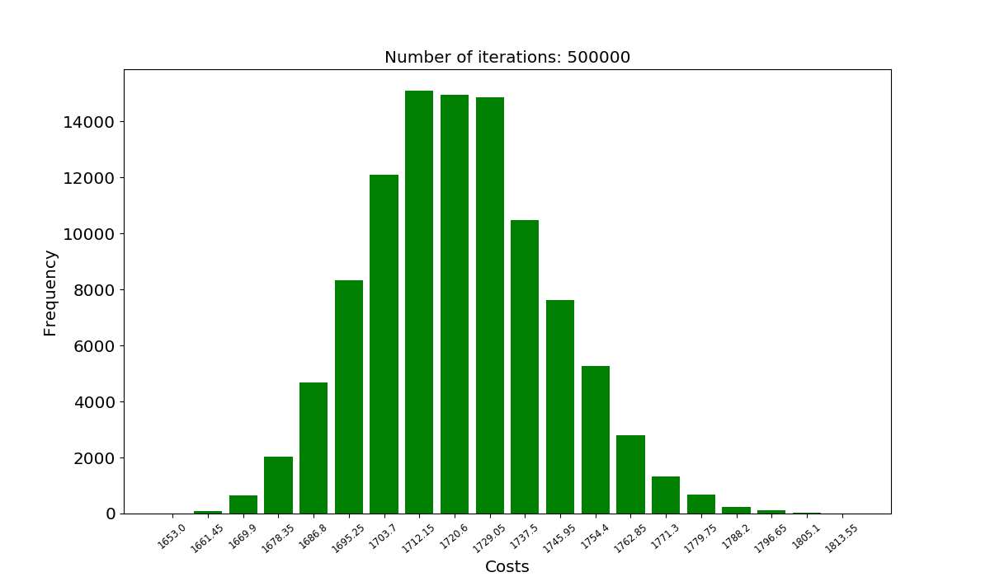
Depth First - costs (Rusland)

Slide 53
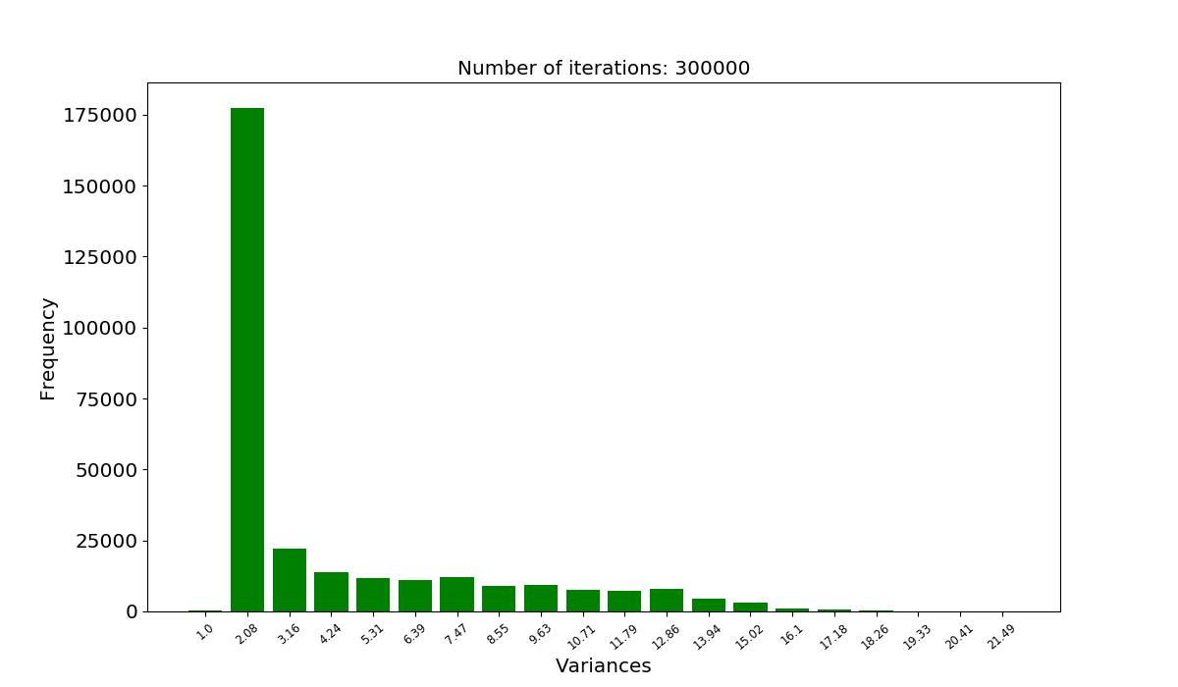
Depth First - standard deviation (Rusland)

Slide 54
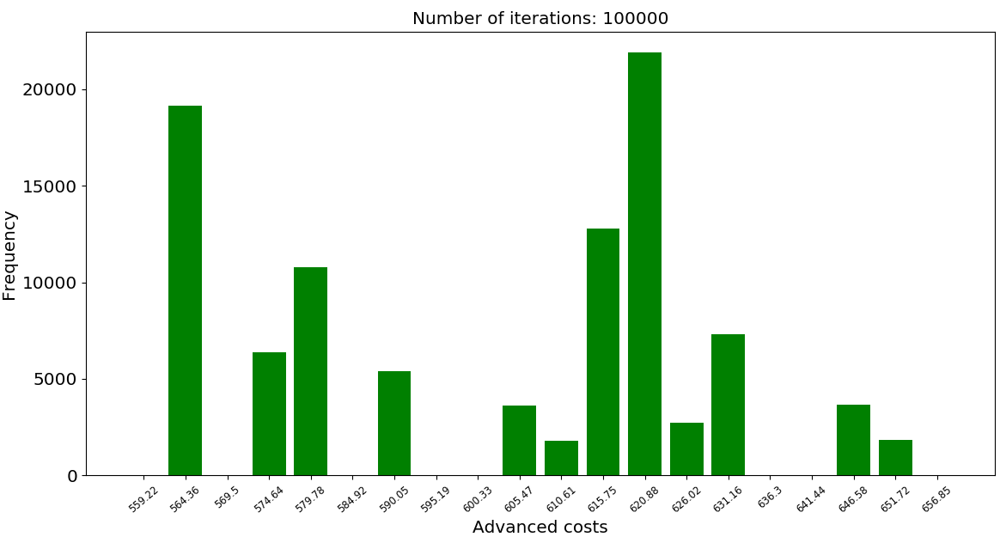
Welsh Powell - advanced costs (USA)

Slide 55
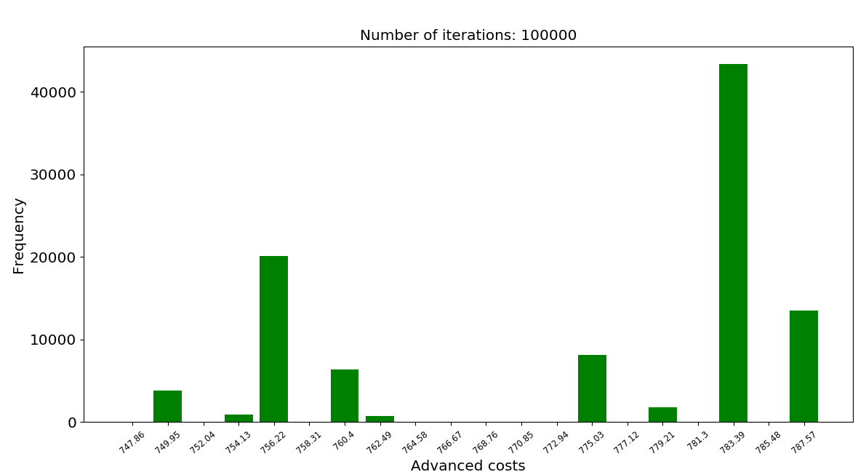
Welsh Powell - advanced costs (Russia)

Slide 56
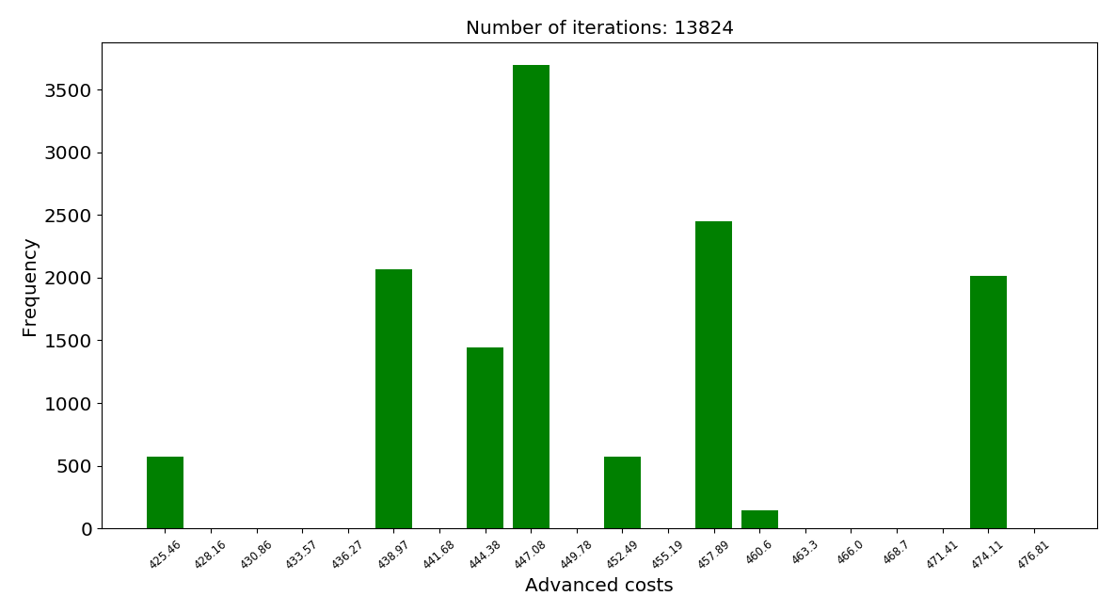
Welsh Powell - advanced costs (China)

Slide 57
Welsh Powell - advanced costs (Oekraïne)

Slide 58
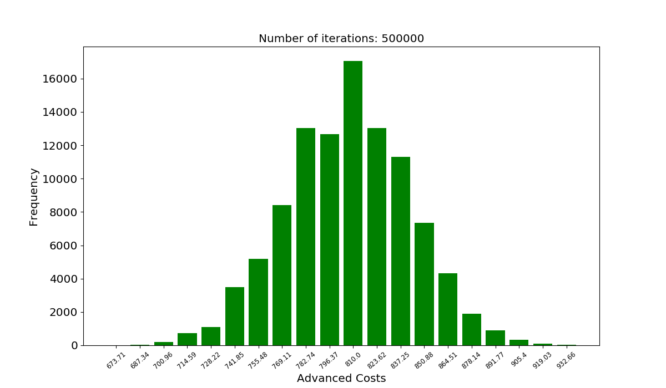
DF Advanced costs L.C.(Rusland)

Slide 59
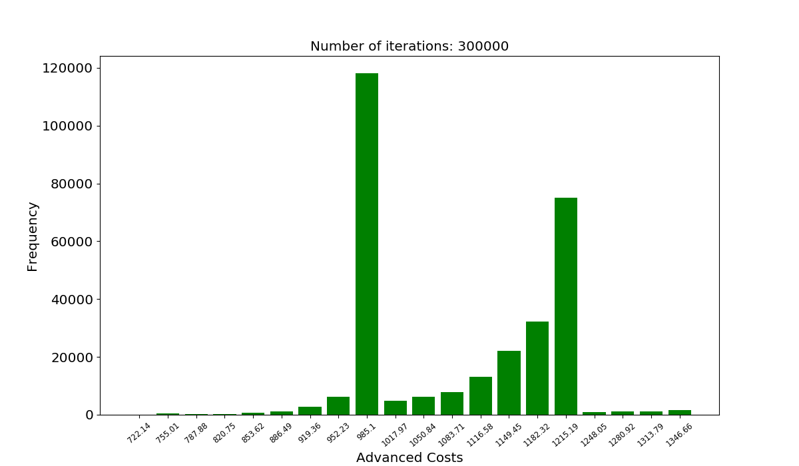
DF Advanced costs L.V.(Rusland)

